Slide 1
Clase 12 – Introducción a los modelos lineales
Dr. José Gallardo
CLASE 18
INTRODUCCIÓN MODELOS LINEALES
Dr. José Gallardo

Slide 2
PLAN DE LA CLASE
1.- Introducción
Modelos lineales ¿Por qué y para qué?
Correlación y causalidad.
Repaso ecuación de regresión lineal.
Repaso Betas y causalidad.
Interpretación Regresión lineal con R.
2.- Práctica con R y Rstudio cloud.
Realizar análisis de regresión lineal.
Realizar gráficas avanzadas con ggplot2.
Elaborar un reporte dinámico en formato pdf.

Slide 3
Diseño de experimentos
Sea X un variable predictora de una variable respuesta Y aleatoria continúa.
¿Cómo estimamos el efecto de X sobre Y?
Lo ideal
Realizar un experimento con diseño balanceado y con muestras asignadas aleatoriamente a cada tratamiento, excluyendo otros factores.
La realidad:
No siempre es posible (restricciones legales, sanitarias).
Difícil de extrapolar a otros contextos.
Sólo se pueden responder preguntas específicas.
Sólo se pueden aleatorizar algunos factores.

Slide 4
Modelos lineales y acuicultura
La evidencia empírica, obtenida desde los datos de campo, ha tomado cada vez más importancia para tomar decisiones en la producción acuícola.
Los modelos de “regresión” lineal son ampliamente utilizados para analizar datos de campo en acuicultura.
Al elaborar un modelo lineal buscamos determinar si existe una relación de causalidad entre las variables predictoras y la variable respuesta.
Un modelo lineal permite además predecir el valor de una variable respuesta “y” a partir de una o más variable predictoras “x”.

Slide 5


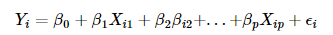
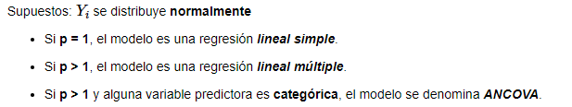
Repaso modelos lineales
Los modelos lineales se usan para explicar, modelar o predecir la relación lineal de una variable respuesta con una o más P variables predictoras .

Slide 6
Correlación v/s causalidad
X
Y
X
Y
Z
X
Y
Pero también - por azar

Slide 7
Primera regla de los modelos lineales

Slide 8
Inferencia de la relación causal de X sobre Y
¿Cómo probar que existe una relación causal entre X e Y?
Temporalidad: La causa X debe preceder al efecto Y.
Dirección: La relación va desde la causa X al efecto Y.
Asociación: Debe ser distinta de cero.
La asociación es lo único que puedo probar con un análisis de regresión, siempre que se cumplan algunos requisitos.

Slide 9
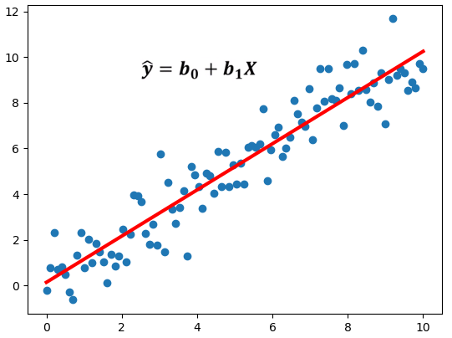
Repaso línea de regresión
Y_{i} = Β₀ + Β₁ X _{i} ,₁ + e
Línea de regresión:
Corresponde a los valores “ajustados” o estimados de “y” en función de “x”.

Slide 10
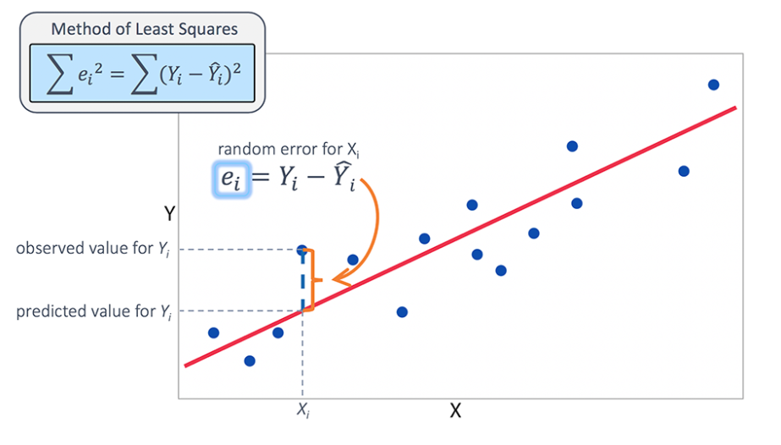
Repaso: Error, residuos y método de mínimos cuadrados

Slide 11
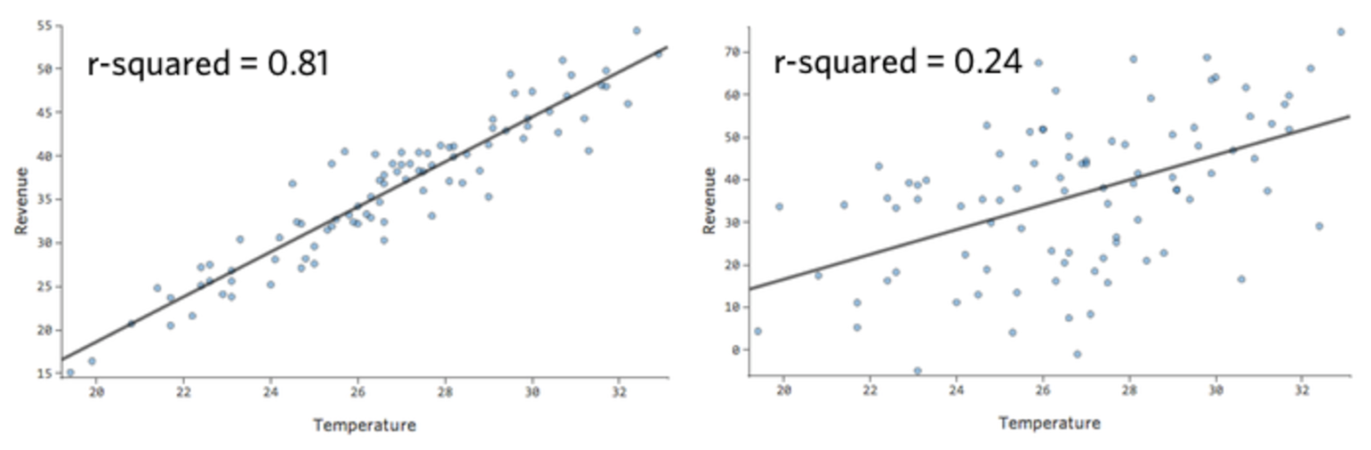
Coeficiente de determinación (R²)
R² mide la proporción de la variación muestral de “y” que es explicada por x (varía entre 0-1).
Buen ajuste – el modelo es predictivo
Mal ajuste – el modelo es poco predictivo

Slide 12
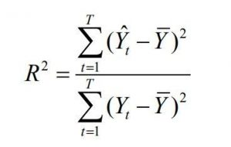
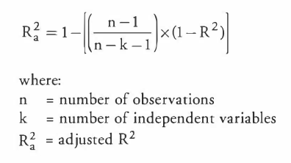
R² v/s R²_{a} (ajustado)
𝑅²= 𝑆𝑢𝑚𝑎 𝐶𝑢𝑎𝑑𝑟𝑎𝑑𝑜𝑠 𝐸𝑥𝑝𝑙𝑖𝑐𝑎𝑑𝑜𝑠
𝑆𝑢𝑚𝑎 𝐶𝑢𝑎𝑑𝑟𝑎𝑑𝑜𝑠 𝑇𝑜𝑡𝑎𝑙𝑒𝑠

Slide 13
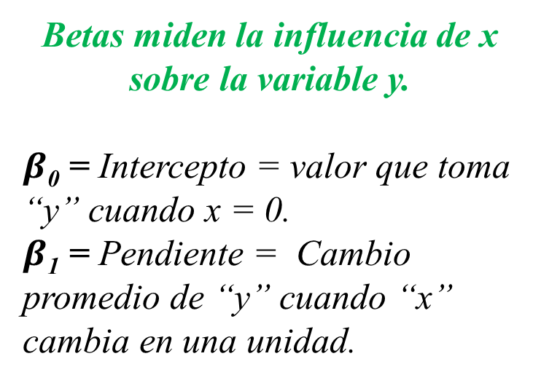
Repaso: interpretación de Betas
Betas miden la influencia de x sobre la variable y.
$β$₀ = Intercepto = valor que toma “y” cuando x = 0.
$β$₁ = Pendiente = Cambio promedio de “y” cuando “x” cambia en una unidad.
Recuerde
Un Beta significativo indica que X esta correlacionado con Y, pero no necesariamente es un indicador de causalidad.

Slide 14
Requisitos para que un Beta represente la verdadera causalidad
La correlación de X con e debe ser = 0
Esto es muy difícil de obtener pero podemos tratar de conseguirlo.
¿De que depende?
1.- De las variables que incluyo en la ecuación de regresión.
2.- De la verdadera relación entre las variables.
3.- De la muestra que tengo para estimar los betas.

Slide 15
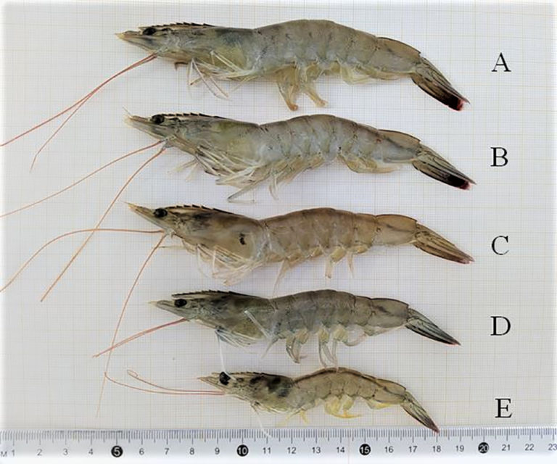
El problema de las variables omitidas
Variación del tamaño: ¿Qué factores lo determinan?

Slide 16

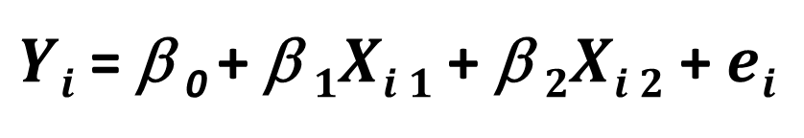
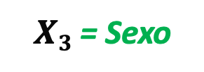
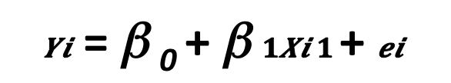
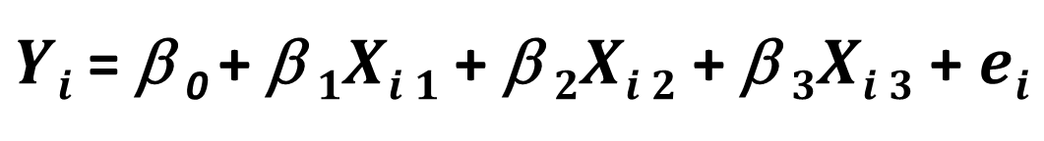
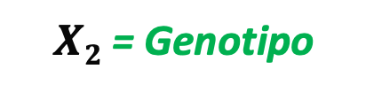
El problema de las variables omitidas
$Yi$ = β ₀ + β $1Xi 1$+ $ei$
X₁ = Alimento
$Yi$ = β ₀ + β $1Xi 1$+ β $2Xi 2$ + $ei$
$X2$ = Genotipo
$Yi$ = β ₀ + β $1Xi 1$+ β $2Xi 2$ + β $3Xi 3$ + $ei$
$X3$ = Sexo
$Xp$ = Otras conocidas o desconocidas + interacción

Slide 17
Variables medidas con error
Error aleatorio en X (Ejemplo crecimiento): Error al determinar genotipo o sexo o fallas en alimentación. En todos estos casos los Betas (coeficientes) se acercarán a 0.
Error sistemático o intencional en X: Subreportar aplicación de antibióticos. No sólo los Betas no permiten estimar causalidad, sino que además el modelo es inválido.
Error aleatoreo en Y : No causa problemas en los Betas.
Error sistemático en Y : Causa problemas en los Betas.

Slide 18
Sesgo en la muestra
Sesgo aleatorio (Ejemplo crecimiento): ADN de baja calidad no me permite determinar el genotipo, mueren individuos antes de la medición de sexo. No hay problema con los Betas.
Sesgo de selección de la muestra (Ejemplo vacunas): Evaluo eficacia de vacunas en peces pequeños. No necesariamente los betas serán los mismos en los adultos, por lo tanto es mejor restringuir el efecto de los Betas al rango de tallas o edad evaluado.

Slide 19
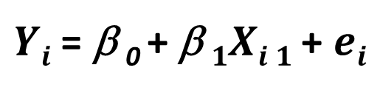
Pruebas de hipótesis en regresión lineal
Prueba de t – student: coeficiente de regresión lineal e intercepto.
Prueba de F: Modelo de regresión.
$Yi$ = β ₀ + β $1Xi 1$+ $ei$
Hipótesis intercepto Hipótesis coef. regresión
H₀ : β ₀ = 0 H₀ : β ₁ = 0
H₁ : β ₀ ≠ 0 H₁ : β ₁ ≠ 0
Hipótesis modelo de regresión
H₀ : β _{j} = 0 (j = 1, 2, k)
H₁ : β _{j} ≠ 0

Slide 20
Estudio de caso - regresión
Origen de los datos: Estudio de estatura de padres e hijos realizado en Inglaterra por Karl Pearson 1903. La muestra tiene 1078 parejas de datos y se transformó a cm.
Set de datos: father.son
reg <- lm(son ~ father)

Slide 21
Supuesto 1: ¿Existe relación lineal?

Slide 22
Supuesto 2: Homogeneidad de varianzas.
plot(reg, which=1)

Slide 23
Supuesto 3: Normalidad.
plot(reg, which=2)

Slide 24
Regresión lineal simple.
summary(reg)
¿La pendiente es
significativamente
distinta de cero?.
¿Y el intercepto?
¿El modelo es
predictivo?
¿Qué tan buena
es la predicción?

Slide 25
Inferencia de la predicción de Y
¿Cómo predecir?
Dado los estimados obtenidos de β₀ y β₁ podemos predecir el valor de y_{i} para cualquier valor de x_{i} como:
y_{i} = β₀ + β₁ x₁
Supuestos:
El modelo lineal es verdadero dentro del rango de los datos de la muestra.

Slide 26
Predicción usando R
Predicción del promedio
predict.lm(reg, newdata=data.frame(father_cm=c(160,170,180)), interval="confidence")

Slide 27
Predicción usando R
Predicción de un individuo
predict.lm(reg, newdata=data.frame(father_cm=c(160,170,180)), interval=”prediction")

Slide 28
Predicción de Y
Cuidado con extrapolar
Father_cm = c(60,70,80)
Father_cm = c(260,270,280)

Slide 29
RESUMEN DE LO APRENDIDO
1.- Revisión de conceptos de pruebas de hipótesis y modelos lineales.
2.- Elaborar y evaluar modelos lineales simples.

